Slide 1
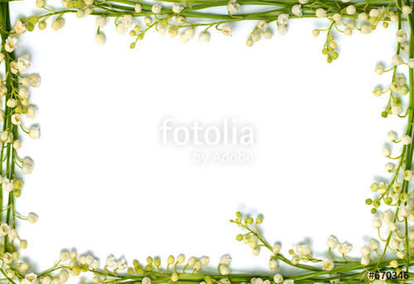
Bài 1: ( Vẽ trang trí ) TRANG TRÍ QUẠT GIẤY
TRƯỜNG THCS BẠCH ĐẰNG
MĨ THUẬT 8
Giáo viên thực hiện: Đoàn Kim Xuân

Slide 2
II. CÁCH VẼ:
I. QUAN SÁT NHẬN XÉT:
Tạo dáng:
Trang trí quạt giấy:
III. THỰC HÀNH:

Slide 3
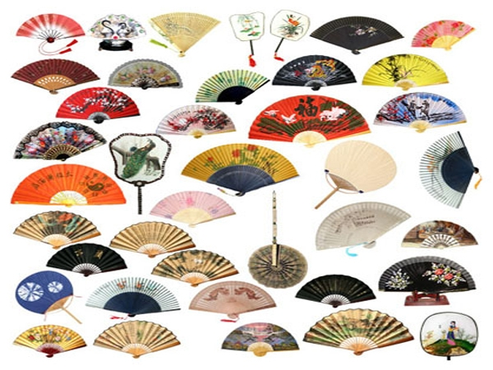
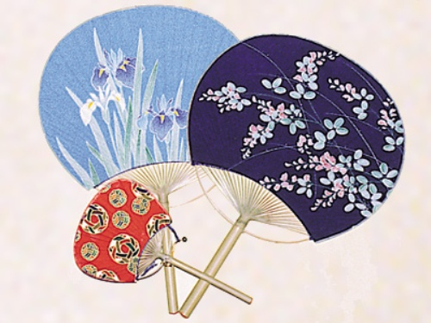
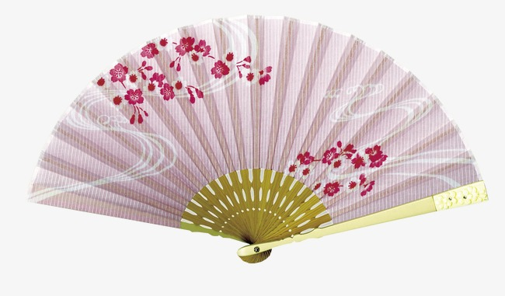
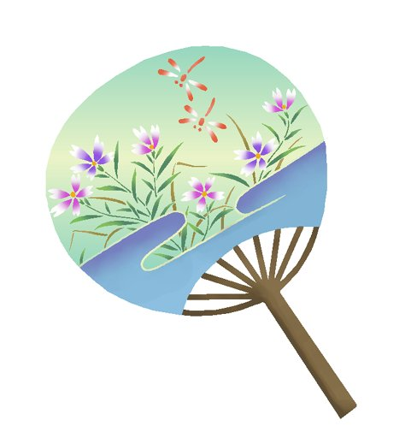
I. QUAN SÁT NHẬN XÉT:

Slide 4
I. QUAN SÁT NHẬN XÉT:
Ngoài làm mát quạt có tác dụng gì?
Ngoài làm mát quạt còn dung để trang trí, quảng cáo, đạo cụ múa…

Slide 5
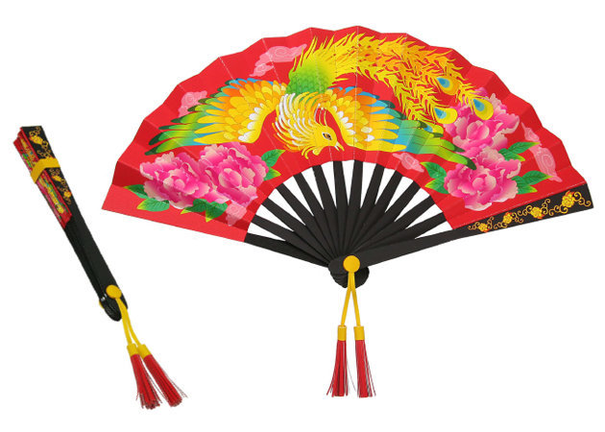
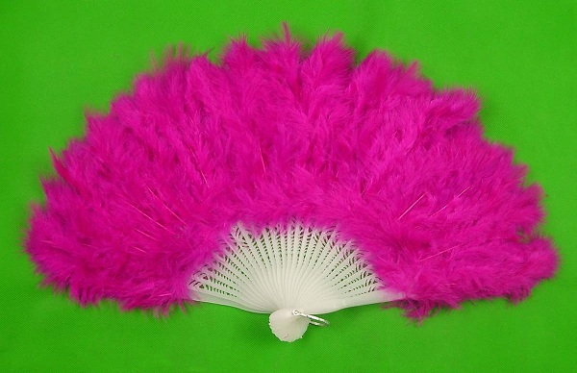
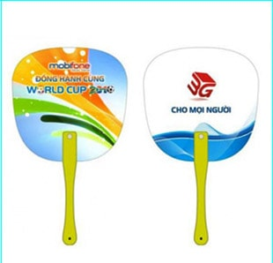
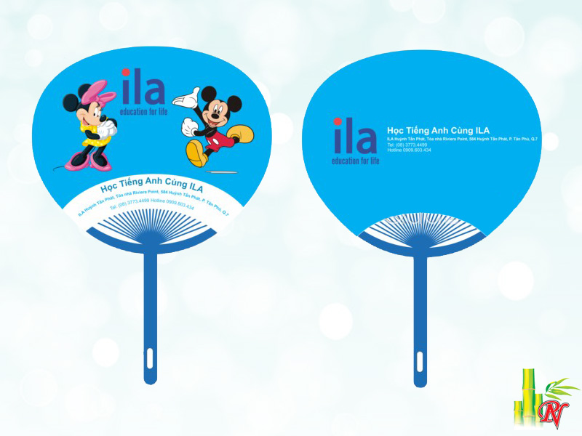
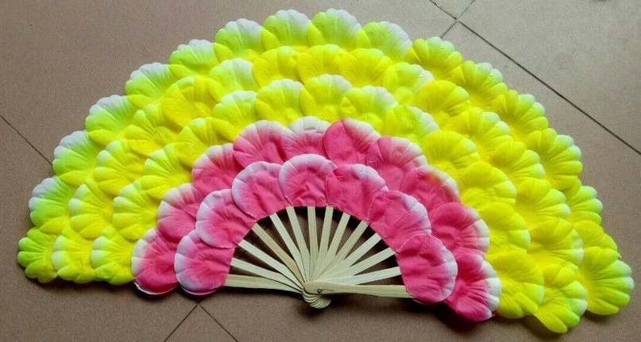
I. QUAN SÁT NHẬN XÉT:

Slide 6
I. QUAN SÁT NHẬN XÉT:
Quạt có rất nhiều hình dáng: tròn, bán nguyệt, vuông,…
Quạt được làm từ nhiều chất liệu nhưng phổ biến nhất là giấy và vải….
Quạt dùng để làm mát và trang trí


Slide 7
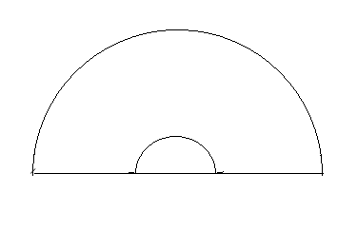
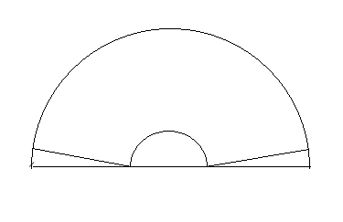
II. CÁCH VẼ:

Tạo dáng:
Vẽ hai nửa đường tròn đồng tâm có kích khác nhau và bán kích khác nhau.
1
2

Slide 8
II. CÁCH VẼ:
2. Trang trí:
Có 3 bước:
B1: phác mảng chính mảng phụ.
B2: tìm và vẽ họa tiết trang trí.
B3: vẽ màu


Slide 9
III. THỰC HÀNH:
Thực hiện vẽ tạo dáng và trang trí quạt giấy. Trên giấy A4


Slide 10
DẶN DÒ
Viết bài vào tập.
Xem trước bài 5: “ TẠO DÁNG VÀ TRANG TRÍ LỌ HOA ”

